Slide 1
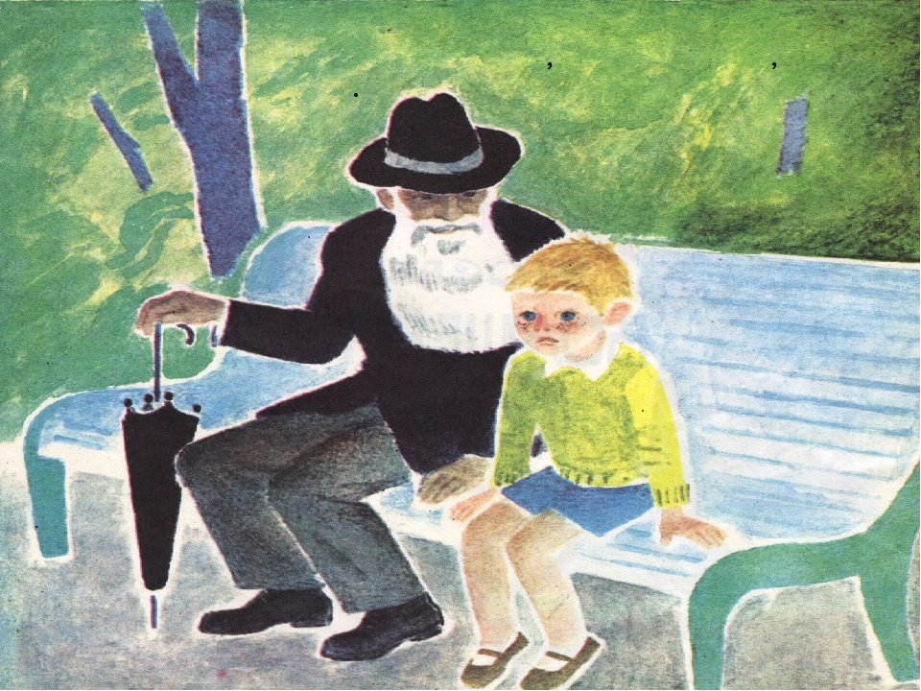
Литературное чтение
2 класс
Тема: В. Осеева «Волшебное слово».
Учитель: Киселева С.А.

Slide 2
Цель:
продолжение работы над формированием навыка правильного выразительного чтения.

Slide 3
Изучение нового материала
Просмотрите новый материал с помощью видео Литературное чтение 2 класс (Урок№50 - В. Осеева «Волшебное слово», «Хорошее», «Почему».),перейдя по ссылке: https://www.youtube.com/watch?v=cFMZklR43oI

Slide 4
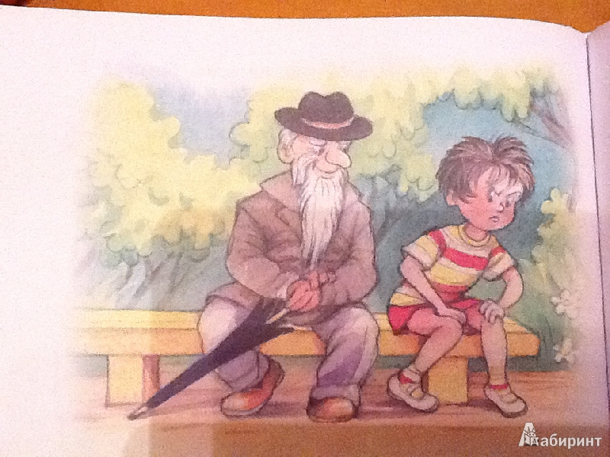
Задание №1.
Выразительно прочитайте рассказ с. 87 -92.

Slide 5

Задание № 2
Выразительно прочитайте рассказ с. 93 -95.

Slide 6
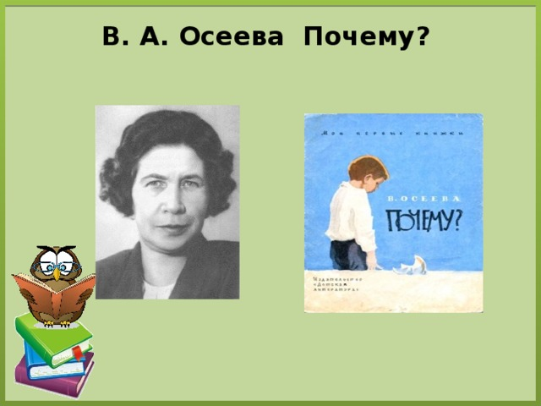
Задание № 3
Выразительно прочитайте рассказ с. 95 -103.

Slide 7
Задание для контроля
Продолжите предложение:
Я узнал, что…
Было интересно узнать о …
Теперь я смогу …

Slide 8
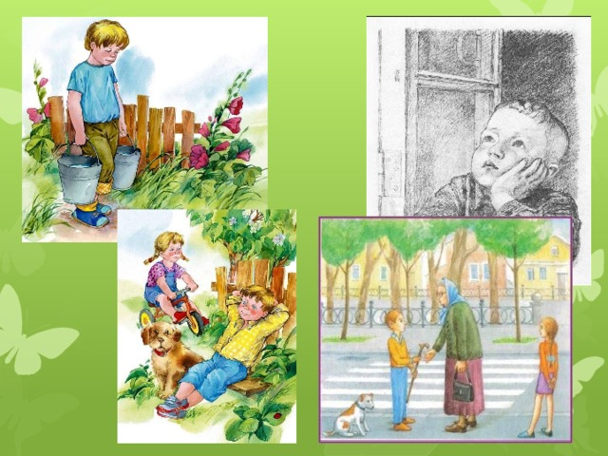
Домашнее задание
Устно ответьте на вопросы после рассказов.

Slide 9

Спасибо за внимание!

